Slide 1
Ruteo dinámico
Notes:
Cisco Networking Academy Program
Routing and Switching Essentials v6.0
Capítulo 3: Routing dinámico

Slide 2
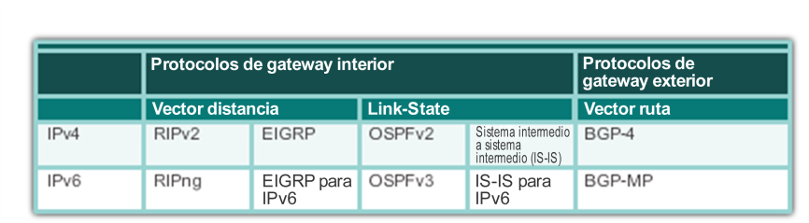
Evolución de los protocolos de ruteo dinámico
Los protocolos de ruteo dinámico se utilizan en el ámbito de las redes desde finales de la década de los ochenta.
Las versiones más nuevas admiten la comunicación basada en IPv6.
Clasificación de los protocolos de ruteo
Notes:
3.1 – Protocolos de routing dinámico
3.1.1 – Descripción general de los protocolos de routing dinámico
3.1.1.1 – Evolución de los protocolos de routing dinámico

Slide 3
Componentes de los protocolos de ruteo dinámico
Los protocolos de ruteo se usan para facilitar el intercambio de información de ruteo entre los ruteadores.
El propósito de los protocolos de ruteo dinámico incluye:
Descubrir redes remotas
Mantener la información de ruteo actualizada
Escoger el mejor camino hacia las redes de destino
Poder encontrar un mejor camino nuevo si la ruta actual deja de estar disponible
Notes:
3.1 – Protocolos de routing dinámico
3.1.1 – Descripción general de los protocolos de routing dinámico
3.1.1.2 – Componentes de los protocolos de routing dinámico

Slide 4
Componentes de los protocolos de ruteo dinámico
Los componentes principales de los protocolos de ruteo dinámico incluyen:
Estructuras de datos: por lo general, los protocolos de ruteo utilizan tablas o bases de datos para sus operaciones. Esta información se guarda en la RAM.
Mensajes del protocolo de ruteo: los protocolos de ruteo usan varios tipos de mensajes para descubrir routers vecinos e intercambiar información de ruteo.
Algoritmo: los protocolos de ruteo usan algoritmos para facilitar información de ruteo, para determinar la mejor ruta.
Notes:
3.1 – Protocolos de routing dinámico
3.1.1 – Descripción general de los protocolos de routing dinámico
3.1.1.2 – Componentes de los protocolos de routing dinámico (continuación)

Slide 5
Comparación entre ruteo dinámico y estático Usos del ruteo estático
Las redes generalmente utilizan una combinación de ruteo estático y dinámico.
El ruteo estático tiene varios usos principales:
Facilita el mantenimiento de la tabla de ruteo en redes pequeñas.
Acceder a un único router por default o predeterminado. Se utiliza para representar una ruta hacia cualquier red que no tenga ninguna coincidencia en la tabla de ruteo.
Notes:
3.1 – Protocolos de routing dinámico
3.1.2 – Comparación entre routing dinámico y estático
3.1.2.1 – Usos del routing estático

Slide 6
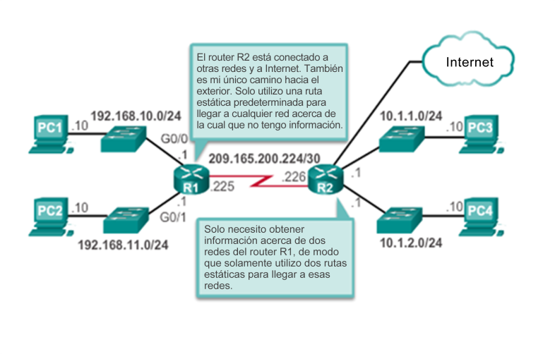
Comparación entre ruteo dinámico y estático Usos del ruteo estático
Notes:
3.1 – Protocolos de routing dinámico
3.1.2 – Comparación entre routing dinámico y estático
3.1.2.1 – Usos del routing estático (continuación)

Slide 7
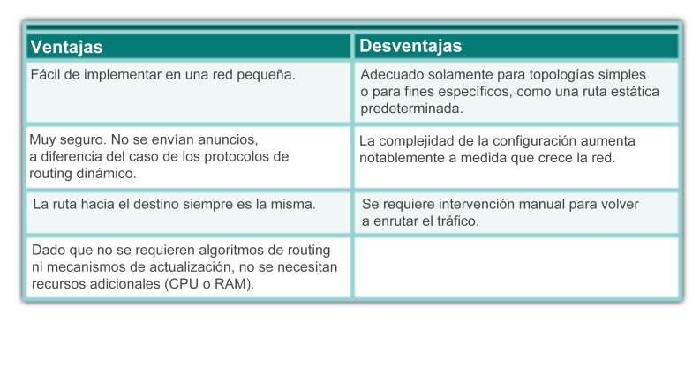
Comparación entre ruteo dinámico y estático Ventajas y desventajas del ruteo estático
Notes:
3.1 – Protocolos de routing dinámico
3.1.2 – Comparación entre routing dinámico y estático
3.1.2.2 – Ventajas y desventajas del routing estático

Slide 8
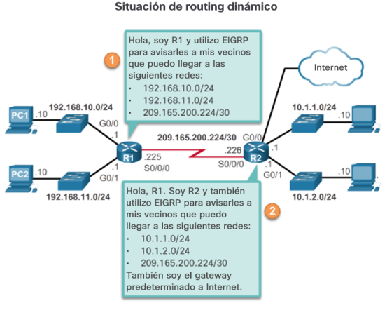
Protocolos de ruteo dinámico Ruteo dinámico
Los routers usan el routing dinámico para compartir información sobre el estado y la capacidad de alcance de redes remotas.
Realiza la detección de redes y el mantenimiento de las tablas de routing.
Los routers convergen una vez que finalizan el intercambio y actualizan sus tablas de routing.
Notes:
1.3 – Funcionamiento del router
1.3.4 – Protocolos de routing dinámico
1.3.4.1 – Routing dinámico

Slide 9
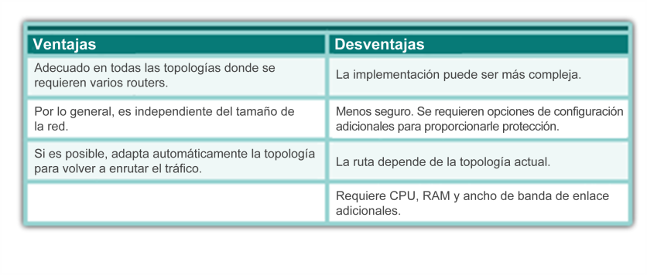
Comparación entre ruteo dinámico y estático Ventajas y desventajas del ruteo dinámico
Notes:
3.1 – Protocolos de routing dinámico
3.1.2 – Comparación entre routing dinámico y estático
3.1.2.4 – Ventajas y desventajas del routing dinámico

Slide 10
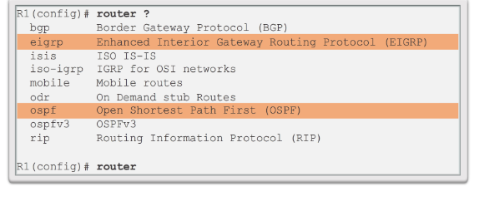
Protocolos de ruteo dinámico Protocolos de ruteo IPv4
Los routers Cisco admiten diversos protocolos de ruteo dinámico IPv4, incluidos los siguientes:
EIGRP: Protocolo mejorado de routing de gateway interior
OSPF: Abrir primero la ruta más corta
IS-IS: Sistema intermedio a sistema intermedio
RIP: Protocolo de información de routing
Utilice el comando router ? en el modo de configuración global para determinar qué protocolos de routing admite IOS.
Notes:
1.3 – Funcionamiento del router
1.3.4 – Protocolos de routing dinámico
1.3.4.2 – Protocolos de routing IPv4

Slide 11
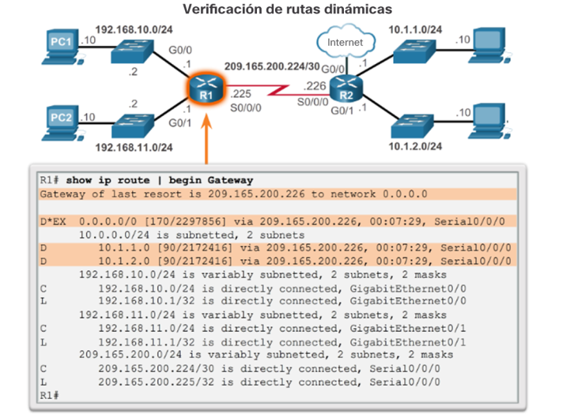
Protocolos de ruteo dinámico Ejemplos de ruteo dinámico IPv4
Notes:
1.3 – Funcionamiento del router
1.3.4 – Protocolos de routing dinámico
1.3.4.3 – Ejemplos de routing dinámico IPv4

Slide 12
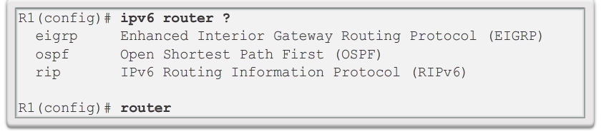
Protocolos de ruteo dinámico Protocolos de ruteo IPv6
Protocolos de routing IPv6
Los routers Cisco pueden admitir diversos protocolos de routing dinámico IPv6, incluidos los siguientes:
RIPng (RIP de próxima generación)
OSPFv3
EIGRP para IPv6
Utilice el comando ipv6 router ? para determinar qué protocolos de routing admite IOS.
Notes:
1.3 – Funcionamiento del router
1.3.4 – Protocolos de routing dinámico
1.3.4.4 – Protocolos de routing IPv6

Slide 13
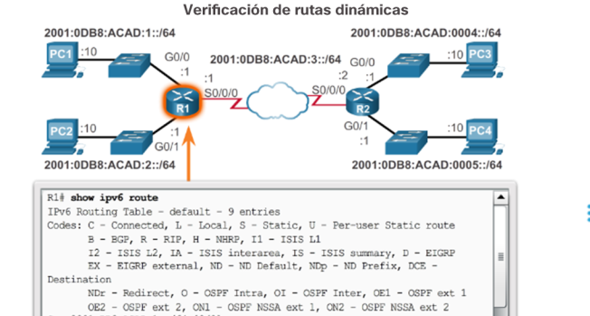
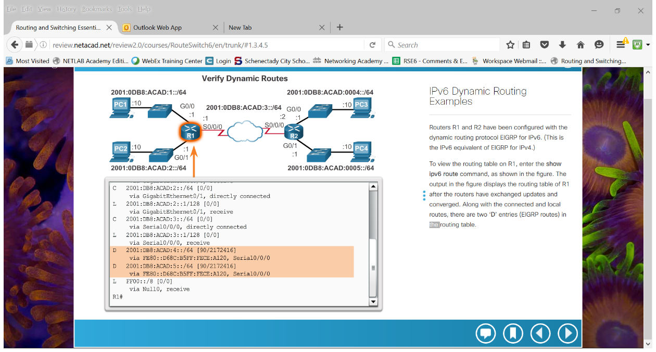
Protocolos de ruteo dinámico Ejemplos de ruteo dinámico IPv6
Notes:
1.3 – Funcionamiento del router
1.3.4 – Protocolos de routing dinámico
1.3.4.5 – Ejemplos de routing dinámico IPv6

Slide 14
RIPv2
Notes:
Cisco Networking Academy Program
Routing and Switching Essentials v6.0
Capítulo 3: Routing dinámico

Slide 15
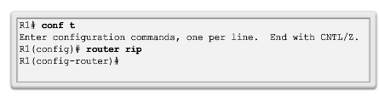
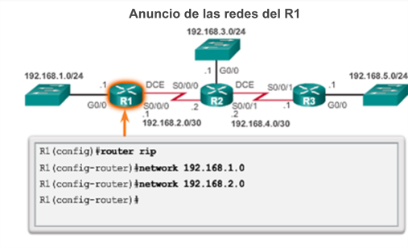
Configurar el protocolo RIP Modo de configuración RIP de un router
Notes:
3.2 – RIPv2
3.2.1 – Configurar el protocolo RIP
3.2.1.1 – Modos de configuración RIP de un router

Slide 16
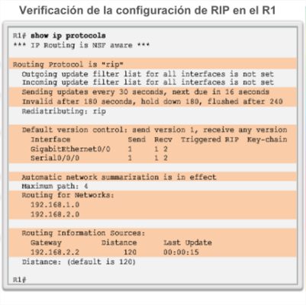
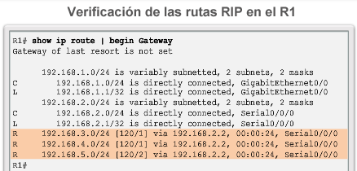
Configurar el protocolo RIP Verificar el ruteo RIP
Notes:
3.2 – RIPv2
3.2.1 – Configurar el protocolo RIP
3.2.1.3 – Verificar el routing RIP

Slide 17
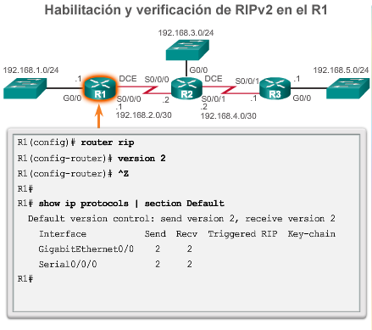
Configurar el protocolo RIP Habilitar y verificar RIPv2
Notes:
3.2 – RIPv2
3.2.1 – Configurar el protocolo RIP
3.2.1.4 – Habilitar y verificar RIPv2

Slide 18
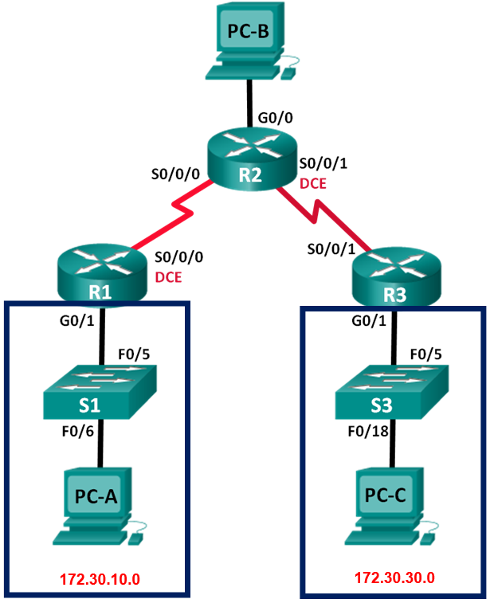
Configurar el protocolo RIP Deshabilitar la sumarización automática
En forma similar a RIPv1, RIPv2 resume automáticamente las redes principales de manera predeterminada.
Para modificar el comportamiento predeterminado de sumarización automática de RIPv2, utilice el comando no auto-summary. Este comando no tiene ningún efecto cuando se utiliza RIPv1.
Cuando se deshabilita la sumarización automática, RIPv2 ya no resume las redes a su dirección con clase en routers fronterizos. RIPv2 ahora incluye todas las subredes y sus máscaras correspondientes en sus actualizaciones de ruteo.
El comando show ip protocols ahora indica que la sumarización automática de redes no tiene efecto.
Notes:
3.2 – RIPv2
3.2.1 – Configurar el protocolo RIP
3.2.1.5 – Deshabilitar la sumarización automática

Slide 19
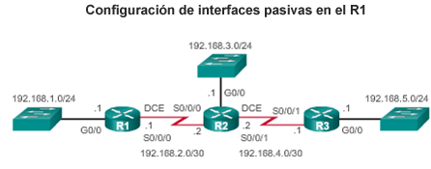
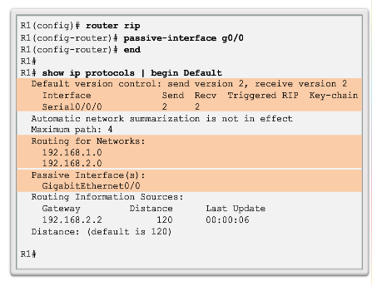
Configurar el protocolo RIP Configurar interfaces pasivas
El envío de actualizaciones innecesarias a una LAN impacta en la red de tres maneras:
Desperdicio de ancho de banda
Recursos desperdiciados
Riesgo de seguridad
Notes:
3.2 – RIPv2
3.2.1 – Configurar el protocolo RIP
3.2.1.6 – Configurar interfaces pasivas

Slide 20
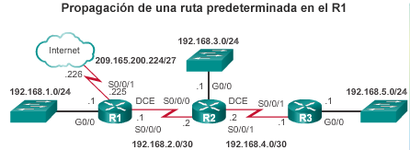
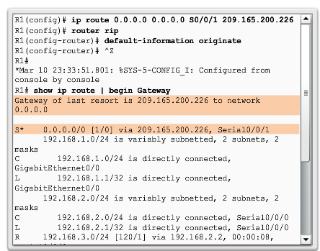
Configurar el protocolo RIP Propagar una ruta por default (predeterminada)
Notes:
3.2 – RIPv2
3.2.1 – Configurar el protocolo RIP
3.2.1.7 – Propagar una ruta predeterminada

Slide 21
EIGRP
Notes:
Cisco Networking Academy Program
Routing and Switching Essentials v6.0
Capítulo 3: Routing dinámico

Slide 22
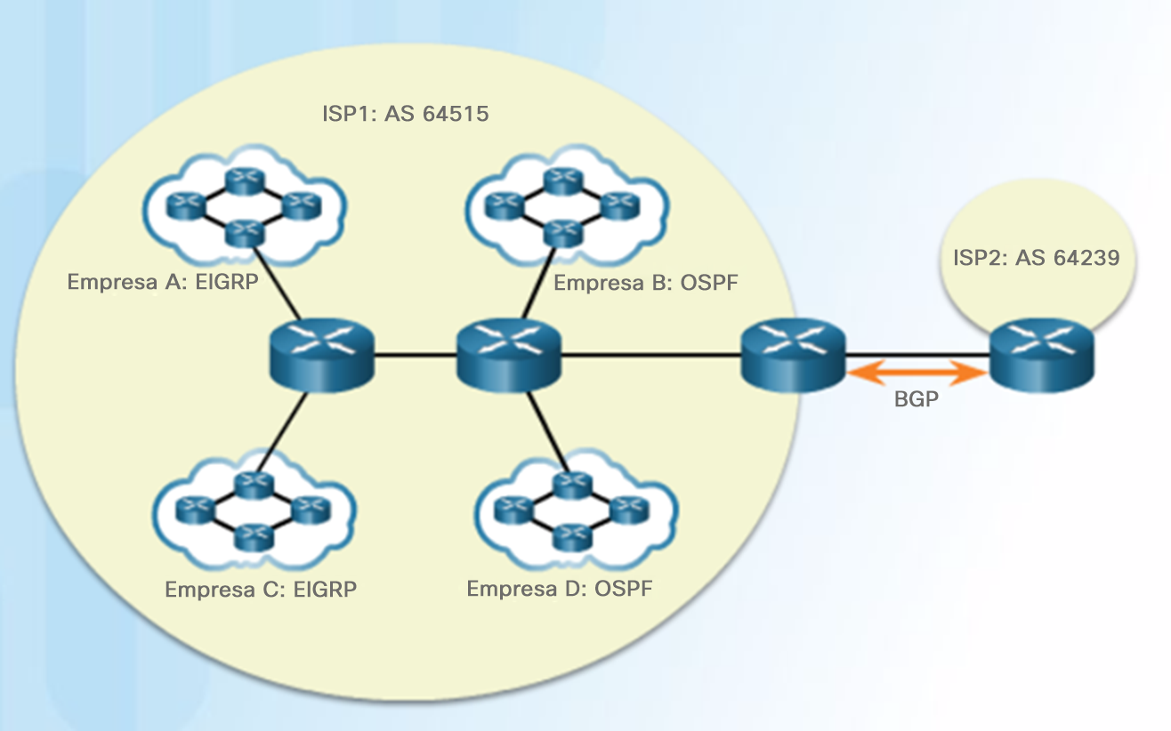
Configurar el protocolo EIGRP Configurar EIGRP
Un sistema autónomo (AS) es una colección de redes bajo el control de una sola autoridad.
Los números del AS se necesitan para intercambiar rutas entre los AS.
Los números del AS generalmente son de 16 bits, que van de 0 a 65 535.
Desde 2007, los números del AS pueden tener 32 bits; por lo tanto, la cantidad de números del AS aumentó a más de 4 mil millones.
Notes:
6.2 – Implementación del EIGRP para IPv4
6.2.1 – Configuración del EIGRP con IPv4
6.2.1.2 – Números del sistema autónomo

Slide 23
Configurar el protocolo EIGRP Configurar EIGRP
Para configurar el EIGRP, utilice el comando
router eigrp AS-#.
AS-# funciona como ID de proceso.
El número del AS solo es importante para el dominio de ruteo del EIGRP.
Todos los routers del dominio de ruteo del EIGRP deben usar el mismo número de AS (número de ID del proceso).
Notes:
6.2 – Implementación del EIGRP para IPv4
6.2.1 – Configuración del EIGRP con IPv4
6.2.1.3 – Comando del router EIGRP

Slide 24
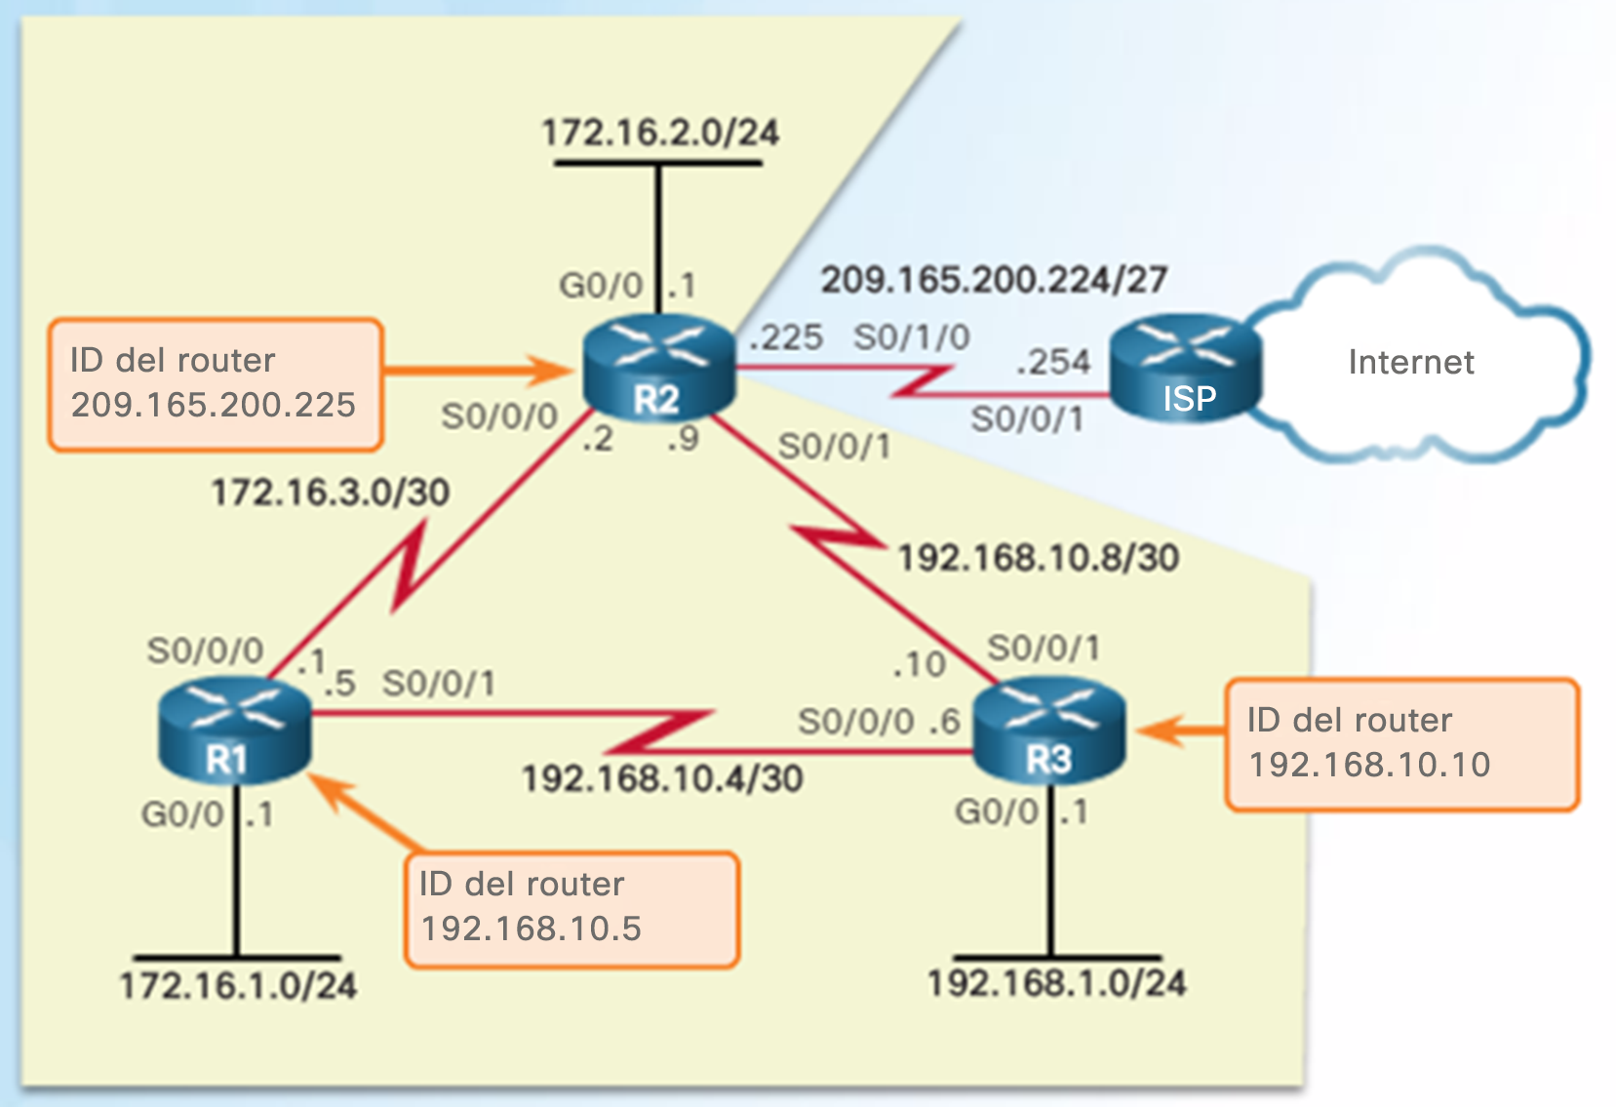
Configurar el protocolo EIGRP Configurar EIGRP
La ID de router EIGRP se utiliza para identificar de forma única a cada router en el dominio de routing del EIGRP.
Los routers utilizan estos tres criterios para determinar la ID de router:
Utilice la dirección configurada con el comando de configuración del router eigrp router-id dirección ipv4.
Si la ID de router no está configurada, elija la dirección IPv4 más alta de cualquiera de sus interfaces Loopback.
Si no se configuró ninguna interfaz Loopback, elija la dirección IPv4 activa más alta de cualquiera de sus interfaces físicas.
Notes:
6.2 – Implementación del EIGRP para IPv4
6.2.1 – Configuración del EIGRP con IPv4
6.2.1.4 – ID del router EIGRP

Slide 25
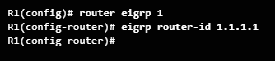
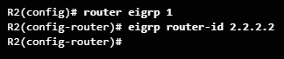
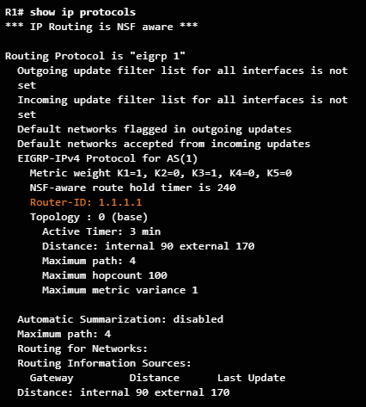
Configurar el protocolo EIGRP Configurar EIGRP
Notes:
6.2 – Implementación del EIGRP para IPv4
6.2.1 – Configuración del EIGRP con IPv4
6.2.1.5 – Configuración de la ID del router EIGRP

Slide 26
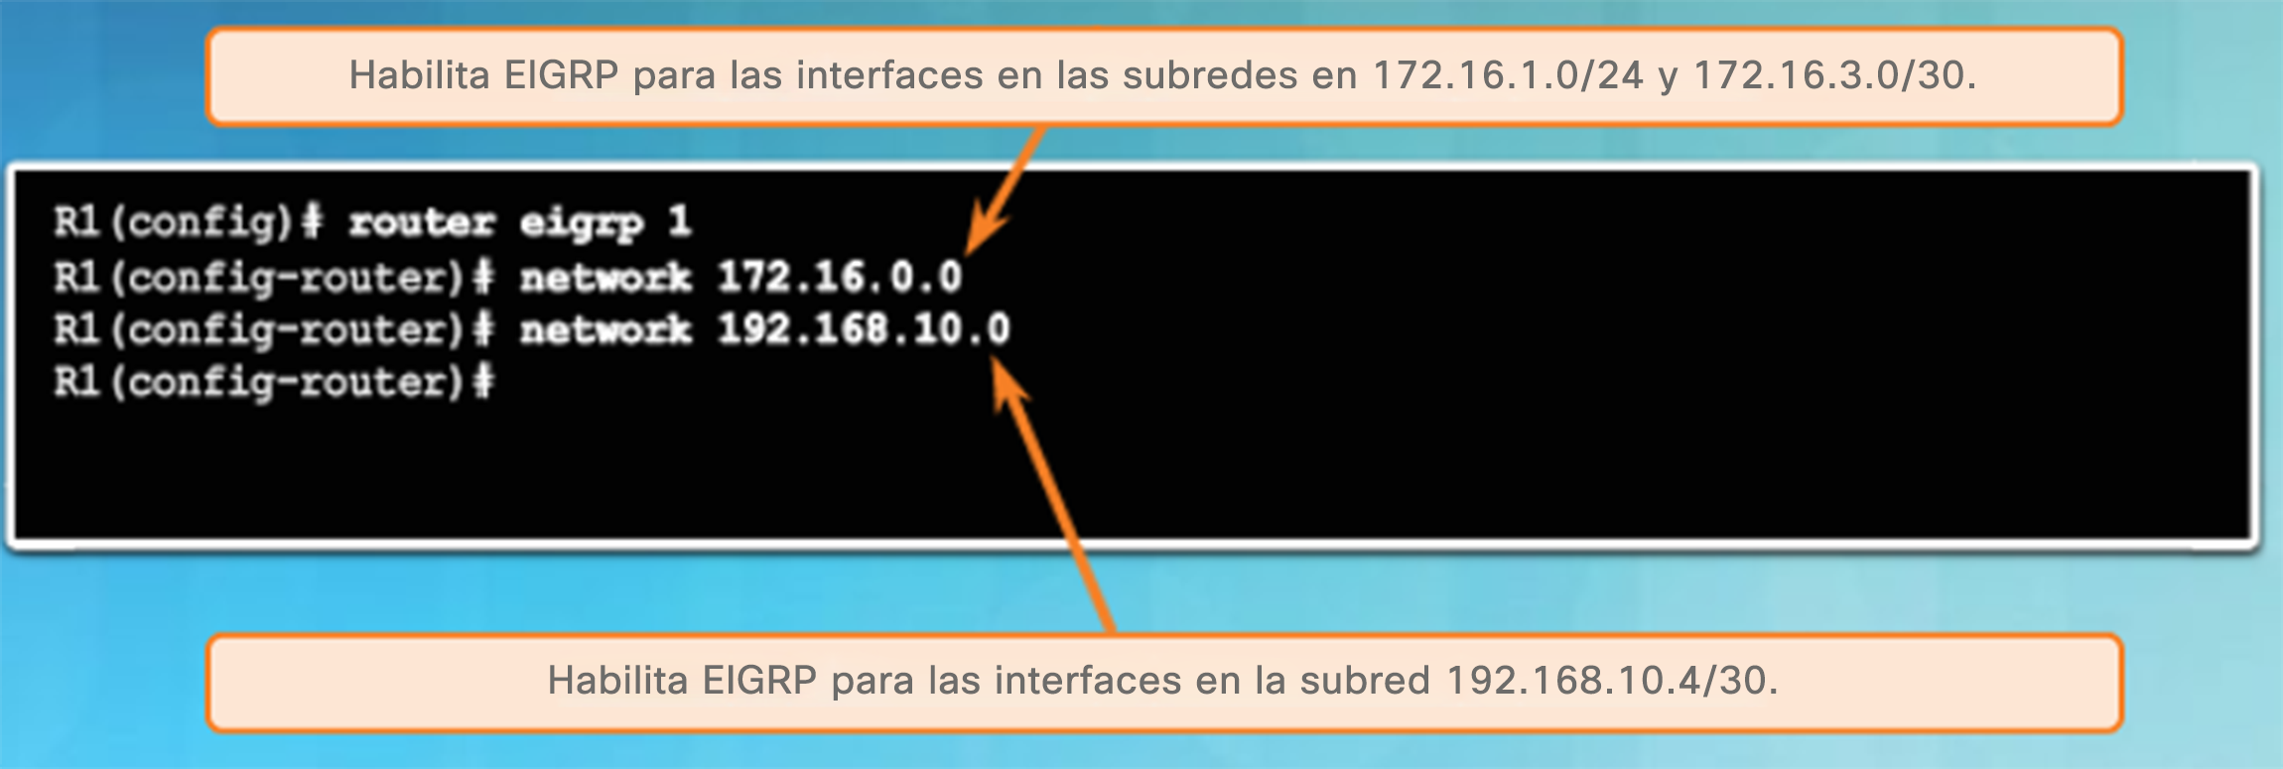
Configurar el protocolo EIGRP Configurar EIGRP
Use el siguiente comando de configuración para habilitar y anunciar una red en EIGRP.
network network-number [wildcard-mask]
Permite que las interfaces configuradas para esa dirección de red comiencen a transmitir y recibir actualizaciones de EIGRP.
Se incluye la red o subred en las actualizaciones de EIGRP.
Notes:
6.2 – Implementación del EIGRP para IPv4
6.2.1 – Configuración del EIGRP con IPv4
6.2.1.6 – Comando network

Slide 27
Configurar el protocolo EIGRP Configurar EIGRP
Un ⁪máscara de comodín es similar a una máscara de subred, pero se calcula restando 255.255.255.255.
Por ejemplo, si la máscara de subred es 255.255.255.252:
255.255.255.255
- 255.255.255.252
0. 0. 0. 3 Máscara de comodín
Notes:
6.2 – Implementación del EIGRP para IPv4
6.2.1 – Configuración del EIGRP con IPv4
6.2.1.7 – Comando network y máscara de comodín

Slide 28
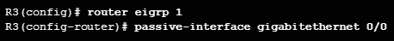
Configurar el protocolo EIGRP Configurar EIGRP
Las interfaces pasivas evitan que las actualizaciones de EIGRP salgan de una interfaz de router especificada.
Router(config-router)#
passive-interface type number [default]
Establezca una interfaz específica o todas las interfaces de router como pasivas.
Las actualizaciones de ruteo de un vecino se ignoran.
Notes:
6.2 – Implementación del EIGRP para IPv4
6.2.1 – Configuración del EIGRP con IPv4
6.2.1.8 – Interfaz pasiva

Slide 29
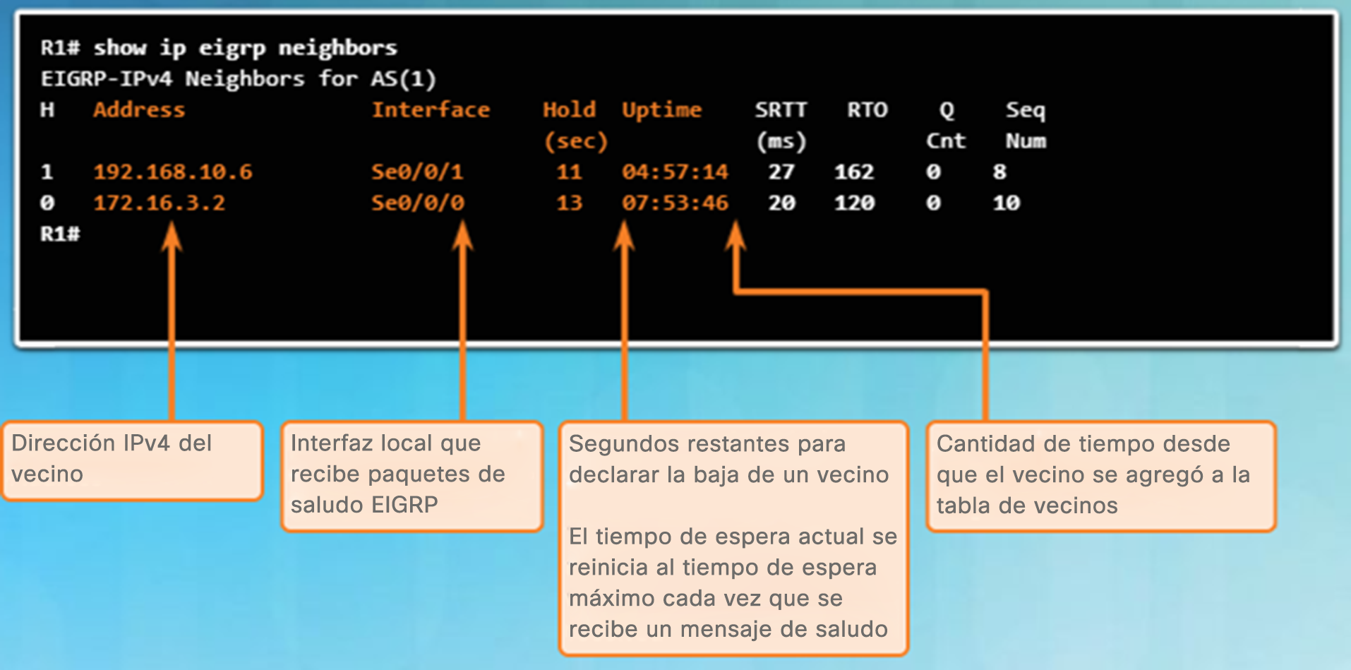
Configurar el protocolo EIGRP Verificar EIGRP
Use el comando show ip eigrp neighbors para ver la tabla de vecinos y verificar que el EIGRP haya establecido una adyacencia con sus vecinos.
El resultado muestra una lista de cada vecino adyacente.
Notes:
6.2 – Implementación del EIGRP para IPv4
6.2.2 – Verificación del EIGRP con IPv4
6.2.2.1 – Verificación del EIGRP: análisis de vecinos

Slide 30
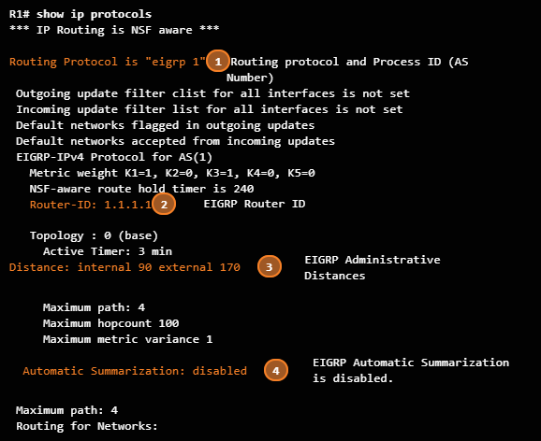
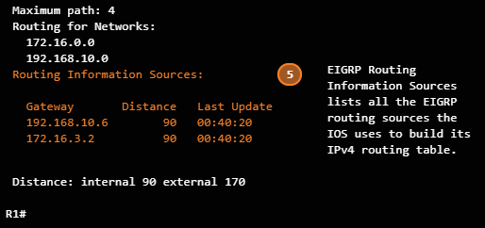
Configurar el protocolo EIGRP Verificar EIGRP
El comando show ip protocols es útil para identificar los parámetros y demás información acerca del estado actual de cualquier proceso activo de protocolo de routing IPv4 configurado en el router.
Por ejemplo, en la salida de comando en la figura:
El EIGRP es un protocolo de routing dinámico activo en el R1, configurado con el número de sistema autónomo 1.
La ID de router EIGRP del R1 es 1.1.1.1.
Las distancias administrativas del EIGRP en el R1 son AD interna de 90 y externa de 170 (valores predeterminados).
De manera predeterminada, el EIGRP no resume redes automáticamente. Las subredes se incluyen en las actualizaciones de routing.
Las adyacencias de EIGRP vecinos que el R1 tiene con otros routers se utilizan para recibir actualizaciones de routing del EIGRP.
Notes:
6.2 – Implementación del EIGRP para IPv4
6.2.2 – Verificación del EIGRP con IPv4
6.2.2.2 – Verificación del EIGRP: comando show ip protocols

Slide 31
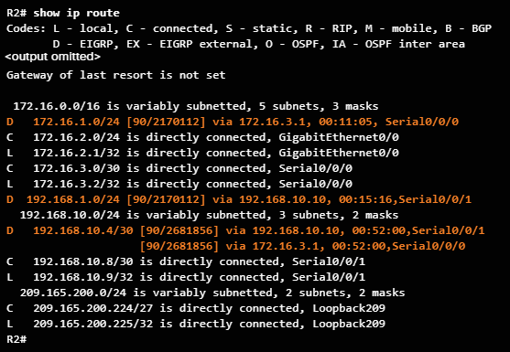
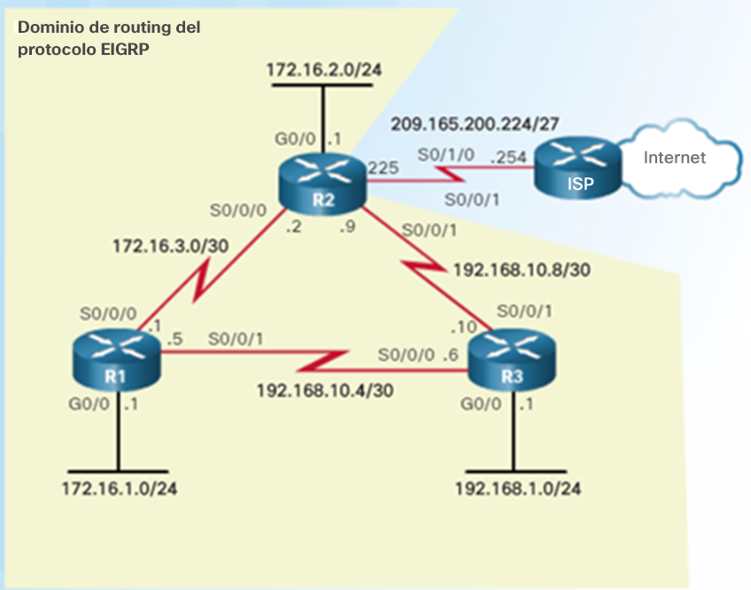
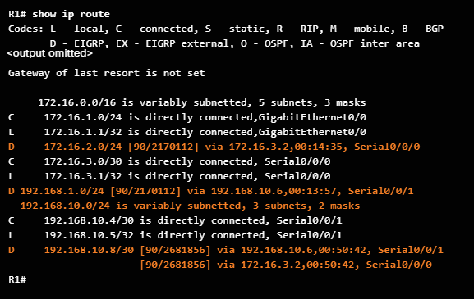
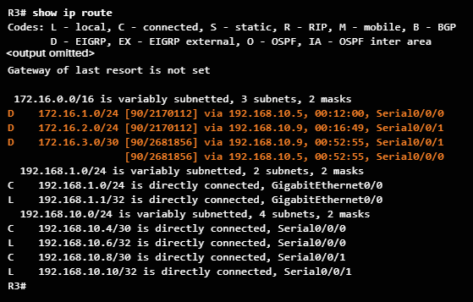
Configurar el protocolo EIGRP Verificar EIGRP
Notes:
6.2 – Implementación del EIGRP para IPv4
6.2.2 – Verificación del EIGRP con IPv4
6.2.2.3 – Verificación del EIGRP: análisis de la tabla de routing IPv4

